Slide 1
概率论与数理统计
广东工业大学
主讲教师：

Slide 2
第一章 概率论的基本概念
绪言
第一节 样本空间、随机事件
第二节 概率、古典概型
第三节 条件概率、全概率公式
第四节 独立性
小结
课程要求
习题选讲
本章测验

Slide 3
第二节 概率、古典概型
一、回顾排列、组合问题
二、概率
三、古典概型
四、几何概型
五、小结

Slide 4
一、回顾排列、组合问题（温故而知新）
1、基本计数原理
1.1 加法原理
1.2 乘法原理
2、排列与组合问题
2.1 排列问题
2.2 组合问题

Slide 5




1.1 加法原理
n₁
n₂
n_{m}
设完成一件事有m种方式，
第一种方式有n₁种方法，
:
:
:
第二种方式有n₂种方法,
…；
第m 种方式有n_{m}种方法,
则完成这件事总共有
n₁+n₂+…+n_{m} 种方法 .
无论通过哪种方法都可以完成这件事，
例如，某人要从甲地到乙地去,
可以乘火车,
也可以乘轮船.
乘坐不同班次的火车和轮船，共有几种方法?
甲地
乙地
火车有两班
3 + 2 种方法
轮船有三班

Slide 6

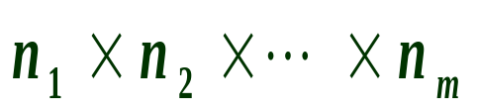
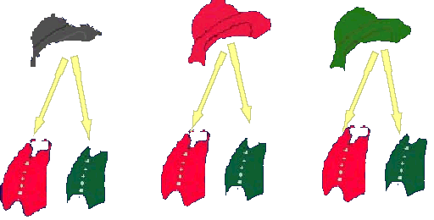

1.2 乘法原理
设完成一件事有m个步骤，
第一个步骤有n₁种方法，
第二个步骤有n₂种方法,
…；
则完成这件事共有
第m个步骤有n_{m}种方法,
必须通过每一步骤,才算完成这件事，
种不同的方法 .
例如，若一个男人有三顶帽子和两件背心，问他可以有多少种打扮？
可以有3×2 种打扮

Slide 7













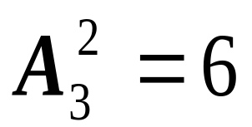
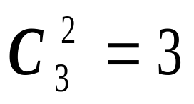
2、排列、组合的几个简单公式
排列和组合的区别：
顺序不同是
不同的排列
3把不同的钥匙的排列6种
而组合不管顺序,只要包含的元素一样就是同一种组合
从3个元素取出2个
的排列总数有6种
从3个元素取出2个
组合总数有3种

Slide 8

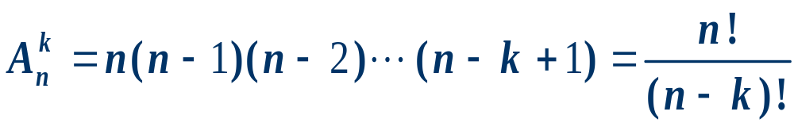
排列、组合的几个简单公式
2.1 排列: 从n个不同元素取 k个的不同排列总数为：
n
(n-1)
(n-2)
… (n-k+1)
1
2
3
….
k
k = n 时称全排列

Slide 9
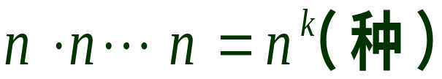
重复排列：从n个不同元素有放回地取 k个（允许重复）
的不同排列总数为：
n
n
n
n
1
2
3
….
k
例如：从装有4张卡片的盒中有放回地摸取3张
第1张
第2张
第3张
1
1
1
1
2
3
4
2
2
2
3
3
3
n=4,k =3
4
4
4
共有4.4.4=4³种可能取法

Slide 10
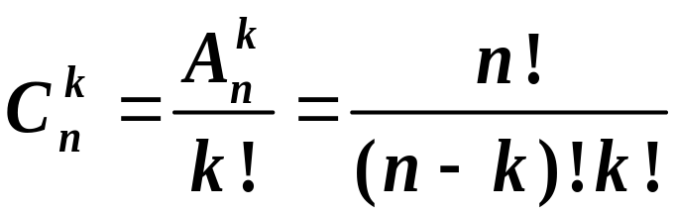
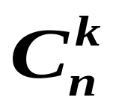
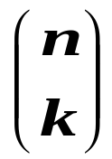
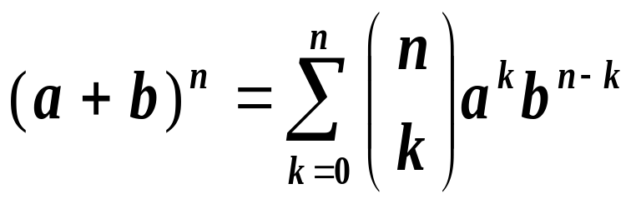
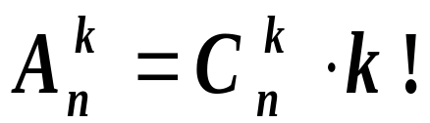
2.2 组合: 从n个不同元素取 k个（1≤ k≤ n)的不同组合总数为：
常记作
，称为组合系数。
又常称为二项式系数，因为它是二项式展开公式中的系数：
组合和排列的关系

Slide 11


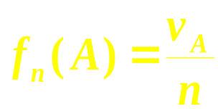
二、 概率 (Probability）、古典概型
随机事件在一次试验中有可能发生也可能不发生，但多次重复时，会发现有的事件发生多些，有的少些，这数量上的区别反映了随机事件的内在的一种规律。
1、 频率的定义(Frequency)
1.1 定义
设E为任一随机试验，A为其中任一事件，在相同条件下，把E独立的重复做n次， 表示事件A在这n次试验中出现的次数(称为频数)。比值 称为事件A在这n次试验中出现的频率(Frequency).
记为

Slide 12



1.2 频率的性质
（１） 非负性：
（２） 规范性：
（３） 有限可加性:若事件A和B互不相容，则有
1.3 频率的稳定性
实践证明：
当试验次数n增大时,随机事件的频率 逐渐趋向稳定。

Slide 13









实例 将一枚硬币抛掷 5 次、50 次、500 次, 各做 7 遍, 观察正面出现的次数及频率.
试验
序号
1 2 3 4 5 6 7
22
2
0.4
0.44
251
0.502
3
0.6
25
0.50
249
0.498
1 5 1 2 4
0.2
21
0.42
256
0.512
1.0
25
0.50
247
0.494
0.2
24
0.48
251
0.502
0.4
18
0.36
262
0.524
0.8
27
0.54
258
0.516
n=5
f₅(A)
0.5
n=50
f₅₀(A)
n=500
波动最小
f₅₀₀(A)
表明：随着n的增加，事件的频率将呈现出稳定性,稳定于0.5

Slide 14




历史上的掷硬币试验
试验者 | 抛掷次数 n | 正面出现次数m | 正面出现频率m/n
德.摩尔根 | 2048 | 1061 | 0.518
蒲丰 | 4040 | 2048 | 0.5069
皮尔逊 | 12000 | 6019 | 0.5016
皮尔逊 | 24000 | 12012 | 0.5005
维尼 | 30000 | 14994 | 0.4998
稳定于

Slide 15

2、概率的定义
2.1 统计定义
设有随机试验，若当试验的次数充分大时，事件A发生的频率稳定在某数p附近摆动，则称数p为事件A发生的概率(Probability) ，记为：
说明：
(1) 频率的稳定性是概率的经验基础，但并不是说概率决定于经验. 一个事件发生的概率完全决定于事件本身的结构, 指试验条件, 是先于试验而客观存在的.
(2) 概率的统计定义只是描述性的。
(3) 通常只能在充分大时，事件出现的频率才作为事件概率的近似值。

Slide 16






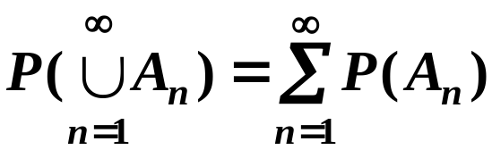
注意到不论是对概率的直观理解，还是频率定义方式，作为事件的概率，都应具有前述三条基本性质，在数学上，我们就可以从这些性质出发，给出概率的公理化定义:
2.2 概率的公理化定义
设随机试验的样本空间为 ,若对每一事件 ,有且只有
一个实数 与之对应,满足如下公理:
公理1(非负性)
公理2(规范性)
公理3(完全可加性)
对任意一列两两互斥事件 ,有
则称 为事件 的概率.

Slide 17



2.3 概率的性质
性质1 非负性：对任一事件A ,有
性质2 规范性：对必然事件Ω ,有
性质3
注：概率为0的不一定是不可能事件发生的。
性质4 有限可加性: 若事件A和B互不相容，则有
特别地，若
和的概率等于概率的和

Slide 18


性质5
B=A∪(B-A）且A∩（B-A）=∅.
再由概率的有限可加性有
P（B）=P（A∪(B-A))=P(A)+P(B-A),
即 P（B-A）=P（B）-P（A）；
证：
性质6 对任意事件A和B，有

Slide 19









对任意事件 与其对立事件 ，
且
有 ，
从而
于是,我们有以下推论:
性质7 对任意事件A, 有

Slide 20









性质8
两事件A和B 之和的概率等于其概率之和减去积
AB的概率.
即
如图所示
注意到 与 不相容以及 ,
有
即
证毕。

Slide 21












推论1 对三个事件 ，有：
如图
对事件概率的量度好比对事件所对应的集合的面积计算！

Slide 22


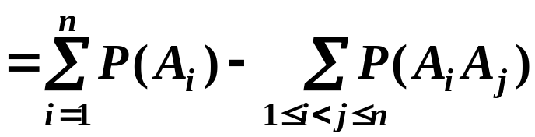
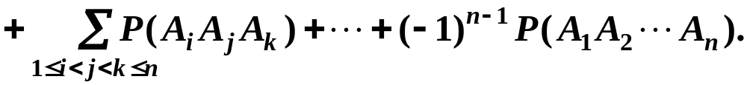
继续推广为n 个事件和的情况
推论1’ 对n 个事件 有

Slide 23





三、古典概型(Classical Probability)
在许多场合，由对称性和均衡性，我们就可以认为基本事件是等可能的，并在此基础上事件的概率可以直接算出.
如果一个随机试验E具有以下特征
1、试验的样本空间中仅含有有限个样本点，
2、每个样本点出现的可能性相同
则称具有上述特性的概型为古典概型。
讨论相应的概率问题称为古典概型问题

Slide 24



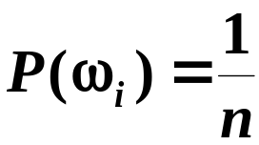



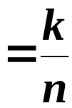
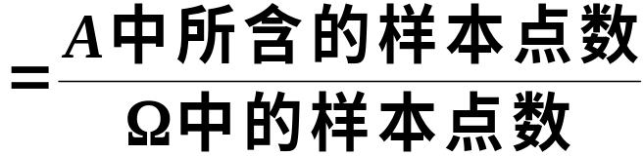
古典概型中事件概率的计算：
于是
从而对于每一个基本事件，有
设事件A包含有k个基本事件：
有

Slide 25
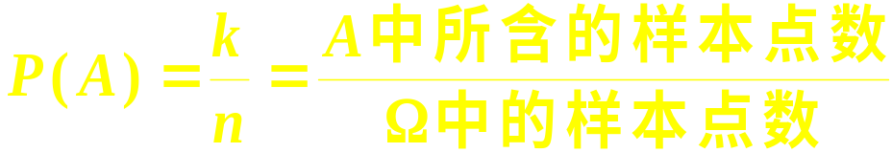
古典概型中事件概率的计算：
几点说明：
1、在应用古典概型时必须注意“等可能性”的条件.
2、“等可能性”是一种假设，在实际应用中，我们需要根据实际情况去判断是否可以认为各基本事件或样本点是等可能的.

Slide 26
例1设A，B为两事件，P（A）=0.5,P(B)=0.3,P(AB)=0.1，求：
（1） A发生但B不发生的概率；
（2） A不发生但B发生的概率；
（3） 至少有一个事件发生的概率；
（4） A，B都不发生的概率；
（5） 至少有一个事件不发生的概率.
解：

Slide 27

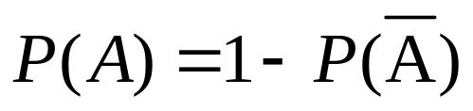




例2 一批产品50件,其中45件是合格品而5件是次品.今从中
抽出3件,求这抽出3件中至少有1件是次品的概率是多少?
解:
设
{抽出3件中至少有1件是次品}
在50件产品中抽取3件（这里指不放回抽样），
所有可能的取法共有
种，
3件全是合格品只能从45件中抽取，
共有的取法为
种，
于是
这样

Slide 28









例3 已知
试求
解:
由事件的运算关系,知
由 ,
有
又
于是

Slide 29
下赌注问题：17世纪未，法国的 Chevalies Demere在赌博中
感觉到，如果上抛一对骰子25次，则把赌注押到“ 至少出
现一次双六”比把赌注押到“完全不出现双六”更有利，但
他本人找不出原因，请计算该两事件的概率。
上抛一对骰子25次，
A＝“ 至少出现一次双六”
B＝“完全不出现双六”
上抛 一次一对骰子有36种可能的结果
(1,1),(1,2),……(1,6);(2,1),……(6,6)
把依次上抛25次骰子结果的排列看成基本事件
总数：36²⁵
则B的有利场合：35²⁵
P(B)=35²⁵/36²⁵＝0.4955
P(A)=1-P(B)=0.5045

Slide 30

例4：一口袋装有6只球，其中4只白球，2只红球.从袋中取球两次，每次随机地取一只.考虑两种取球方式：
（a）放回抽取：第一次取一只球，观察其颜色后放回袋中，搅匀后再任取一球.
（b）不放回抽取：第一次取一球后不放回袋中，第二次从剩余的球中再取一球.
试分别就上面两种情形求：
（1） 取到的两只球都是白球的概率；
（2） 取到的两只球颜色相同的概率；
（3） 取到的两只球中至少有一只是白球的概率.
解:设A表示事件“取到的两只球都是白球”，
B表示事件“取到的两只球都是红球”，
C表示事件“取到的两只球中至少有一只是白球”.
则A∪B表示事件“取到的两只球颜色相同”，而 .

Slide 31



(a)有放回抽取的情形：
P(A)= (4×4)/(6×6）=4/9，
P(B)= (2×2)/(6×6）=1/9
由于AB=Φ，故 P（A∪B）= P(A)+P(B)= 5/9，
P（C）=P（ ）=1-P（B）=8/9.
(b)不放回抽取的情形：
用排列处理：P(A)= (4×3)/(6×5) = =2/5，
P(B)=(2×1)/(6×5) = =1/15.
由于AB=Φ，故P(A∪B)=P(A)+P(B)=7/15，
P(C)=1-P(B)=14/15.
问题：在不放回抽样中，可以使用组合类处理吗？

Slide 32
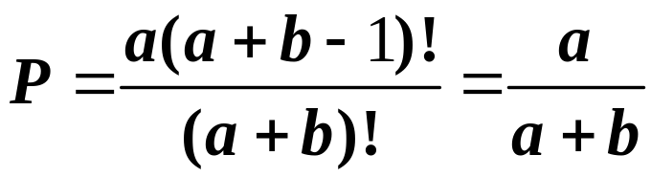
例5 袋中有大小相同的 a 个黄球，b 个白球．现将球从袋中一一随机摸出来，试求第 k 次摸出的球是黄球的概率．
事件A
解法一:
认为球是不相同的（可辩的），黄球编号为1~ a,白球编号为1~ b
a
3
1
4
2
b
2
设样本点为：依次取出的a+b个球的排列
3
1
2
…
4
4
2
1
1
1
3
3
a
b
b
a
3
3
2
2
1
2
3
…
a+b
…
k
...
第k个位置
样本空间总数为
(a+b)!
构成A的有利场合分两步：
有利场合数为
a(a+b-1)!
从a个黄球中任取出一个放到第k个位置，
有a种方式
其余a＋b-1个位置是(a+b-1)个球的任意排列，
有(a+b-1)!种方式

Slide 33
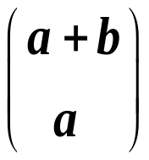
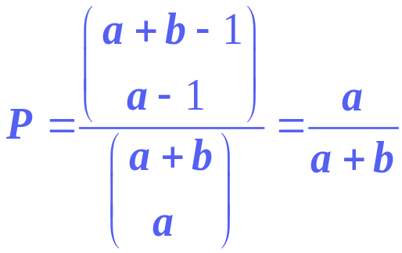
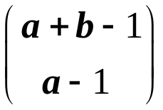
例5 袋中有大小相同的 a 个黄球，b 个白球．现将球从袋中一一随机摸出来，试求第 k 次摸出的球是黄球的概率．
事件A
解法二：
认为黄球及白球分别是没有区别的（不可辩的）
把依次取出的a+b个球成一列
a
3
1
4
4
2
1
…
1
3
b
a
3
2
2
b
2
3
1
1
2
3
…
a+b
…
k
...
第k个位置
样本点为：两类元素(a 个黄球和b 个白球) 的排列
总数：
构成A的有利场合分两步：
从a个黄球中任取出一个放到第k个位置，
有1种方式
其余a＋b-1个位置是（a-1）个黄球和b个白球的两类排列，
有 种方式

Slide 34
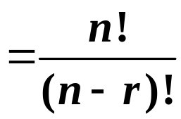
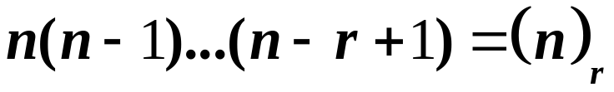
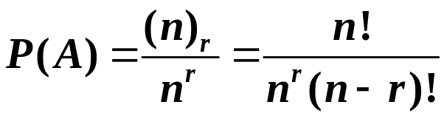
例6 将r个球置于n个箱中（每个球以1/n的概率被置入某一特定箱中）,若n≥r,试求任一箱内的球数均不超过1的概率。
（同时定义样本点）
解：先计算样本空间总数
1
1
1
1
1
1
1
1
第一个球置于一箱中，
共有n种放法;
1
2
3
…
n-1
n
相继将每一个球置于一箱中都有n种放法；
r
2
这样放完r个球构成一个可能的结果（样本点），
1
3
6
4
由乘法原理，r个球的不同的放法有
5
n×n×n× … ×n=
n^{r}
再计算有利场合数：
第一个球置于一箱中，共有n种放法;
第二个球由于不能放到第一个球所在箱，所以只有n-1种放法
…
第r个球不能放到前r-1个球所在箱，所以只有n-r+1种放法
有利场合数

Slide 35
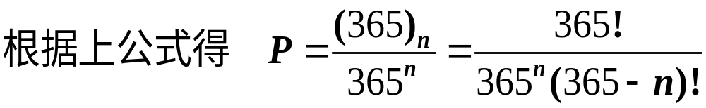

许多表面上提法不同的问题实质上属于同一类型：
有n个人，设每个人的生日是任一天的概率为1/365. 求这n (n ≤365)个人没有两个人的生日相同（n人生日互不相同）的概率.
人
任一天
可计算当n=40时，P＝0.109
我敢打睹，我们班至少有两人生日在同一天！

Slide 36
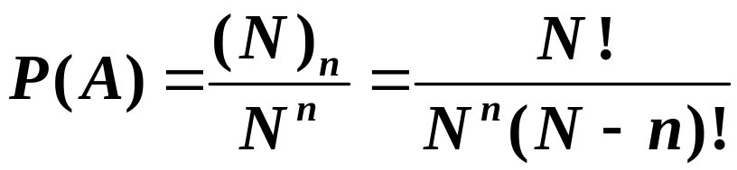
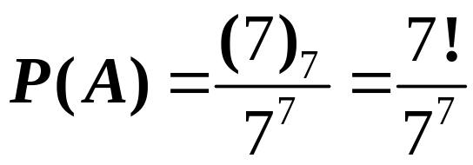
许多表面上提法不同的问题实质上属于同一类型：
有n个旅客，乘火车途经N个车站，设每个人在每站下车的概率为1/ N(N ≥ n) ，求指定的n个站各有一人下车的概率.
旅客
车站
某城市每周发生7次车祸，假设每天发生车祸的概率相同. 求每天恰好发生一次车祸的概率.
车祸
天

Slide 37
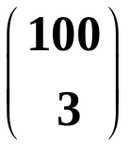
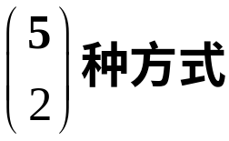
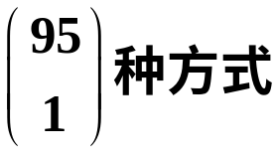
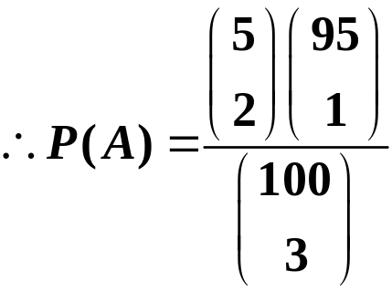
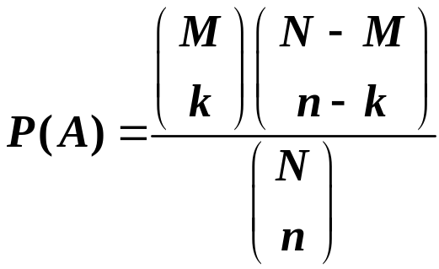
例7 设100件产品中有5件次品,现从中任意抽出3件，求恰有2件是次品被抽出的概率.
A
解：设样本点为从100件产品抽出3件的组合
次品 M件
次品 5件
总数：
正品 95
正品 N-M
构成A的有利场合分两步：
从5件次品中抽出2件，
从95件正品中抽出3件
100件产品
N件产品

Slide 38

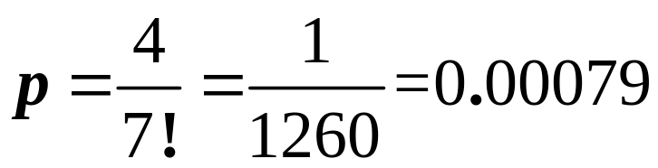
更多的例子
例8 把C、C、E、E、I、N、S七个字母分别写在七张同样的卡片上，并且将卡片放入同一盒中，现从盒中任意一张一张地将卡片取出，并将其按取到的顺序排成一列，求排列结果恰好拼成一个英文单词的概率：
S
C
I
E
N
C
E
解：七个字母的排列总数为7！
拼成英文单词SCIENCE 的情况数(有利场合数）为
故该结果出现的概率为：
这个概率很小，这里算出的概率有如下的实际意义：如果多次重复这一抽卡试验，则我们所关心的事件在1260次试验中大约出现1次 .

Slide 39
这样小概率的事件在一次抽卡的试验中就发生了，人们有比较大的把握怀疑这是魔术.
具体地说，可以99.921%的把握怀疑这是魔术.（错误的概率是0.00079）
实际推断原理：小概率事件在一次试验不会出现，从而可将A看成一（实际上）不可能事件。
一次试验排列结果恰好拼成一个英文单词，我认为这是魔术！
小概率事件通常可以构成一个假设检验的依据，通常假定某“假设H”为真，在该前提下建立一小概率事件，如果在一次试验中该小概率事件发生，则判断该“假设H”不真。这是概率统计中假设检验的基本原理。
上推断过程是：
假设H不真，即认为抽到每一张牌的可能性不相等
假设H：设取到每一张牌的可能性相等
小概率事件发生
S
C
I
E
N
C
E

Slide 40
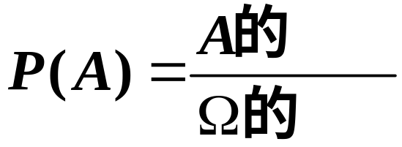
四、 几何概型(Geometric probability)
把古典概型推广到无限个样本点又具有“等可能”场合,人们引入了几何概型. 由此形成了确定概率的另一方法——几何方法.
如果一个试验具有以下两个特点：
1、样本空间Ω是一个大小可以计量的几何区域（如线段、
平面、立体）；
2、向区域内任意投一点，落在区域内任意点处都是“等可
能的”。
那么，事件A的概率由下式计算：
测度
测度
研究相应的概率问题为几何概型问题

Slide 41
几点说明
1、向区域Ω上随机投掷一点，这里“任意投掷一点”的含义是指该点落入Ω内任何部分区域内的可能性只与这部分区域的面积成比例，而与这部分区域的位置和形状无关.
2、假如样本空间Ω可用一线段，或空间中某个区域表示，并且向Ω上随机投掷一点的含义如前述，则事件A的概率仍可用公式确定，只不过把事件的测度理解为长度或体积即可.

Slide 42





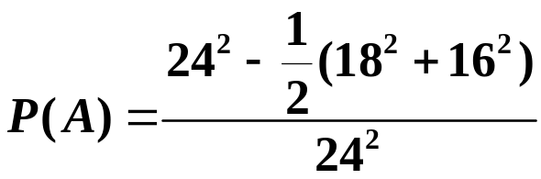

例9 会面问题
甲、乙两船 将在同一天的0点到24点之间随机地到达码
头，设该码头只有一个泊位.若甲先到，需停靠6小时后才离开码头，若乙先到，则要停靠8小时后才离开码头。问这两船中有船需等候泊位空出的概率？
解:
设甲船、乙船到达码头的时间分别是x 和 y.
那么
两船到码头时刻，相当于向方形区域内投点
当两船相会时所求的事件发生
y
即乙比甲晚到6小时
24
或甲比乙晚到8小时
即A发生
6
0
8
24
x

Slide 43
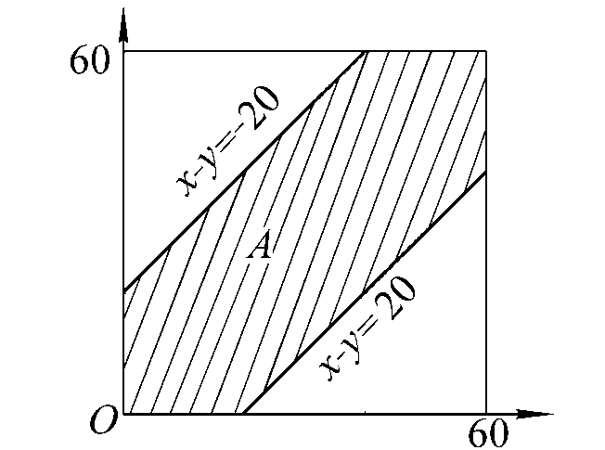
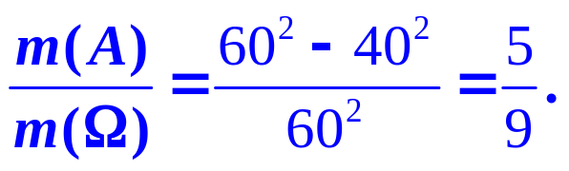
练习（约会问题）两人相约在某天下午2∶00~3∶00在预定地方见面，先到者要等候20分钟，过时则离去.如果每人在这指定的一小时内任一时刻到达是等可能的，求约会的两人能会到面的概率.
解：设x,y为两人到达预定地点的时刻，那么，两人到达时间的一切可能结果落在边长为60的正方形内，这个正方形就是样本空间Ω,而两人能会面的充要条件是｜x-y｜≤20，即x-y≤20且y-x≤20.
令事件A表示“两人能会到面”，这区域如图的A.则
P(A) =

Slide 44
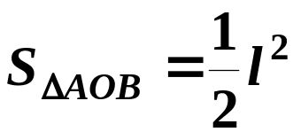



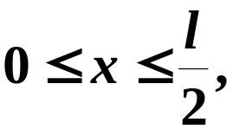
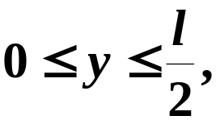
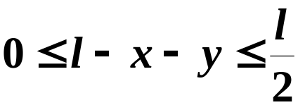
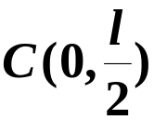

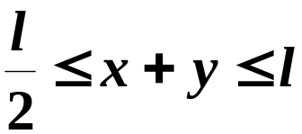

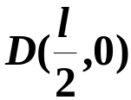

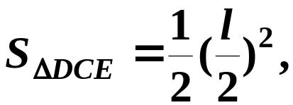
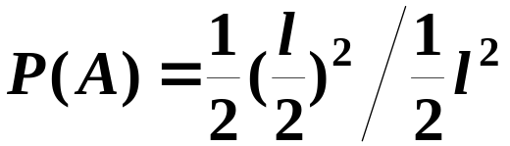

例10
在长为l 的线段AD中任取两点B，C，将AD分成三折线，
试求此三折线能构成三角形的概率？
解：
设线段被分成的三段长分别为x , y 和 l – x - y ,
则样本空间
为由 及
所构成的图形，
其面积
x , y 和 l – x - y 可以构成三角形，由两
边之和大于第三边，即有
即
构成三角形DCE，
其面积为
于是，由几何概型
的概率计算公式有

Slide 45
五、小 结
概率公式的熟练应用；
古典概型题目的计算；
几何概型题目的计算。

Slide 46

P₂₈ 习题1
4，6, 9,
13

